Slide 1
David – băiatul păstor

Slide 2
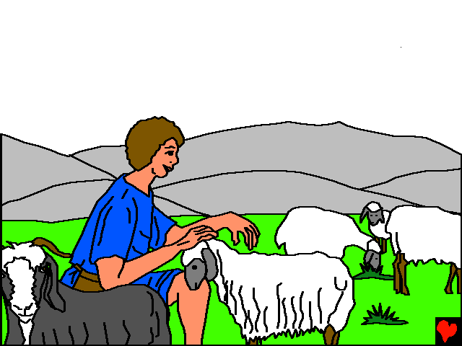
Cu mult timp în urmă, în zilele în care Saul era rege în Israel, un băiat pe nume David i-a ajutat pe cei șapte frați ai săi să aibă grijă de turma de oi a tatălui lor.

Slide 3
Cu toate că el era cel mai tânăr dintre ei, David era extrem de puternic, un băiat extrem de curajos care îl iubea nespus pe Dumnezeu și se încredea complet în el. David trăia în satul numit Betleem.

Slide 4
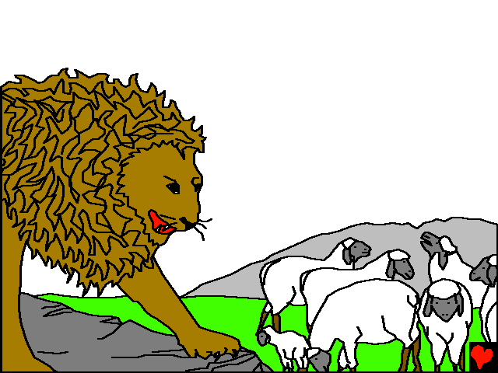
Într-o zi un leu a atacat turma de oi pentru a prinde un mielușel pe care să îl mănânce. Tânărul David l-a atacat pe leu.
A reușit să îndepărteze mielul
după care a apucat leu de
barbă și l-a ucis. David știa
că Dumnezeu l-a ajutat.

Slide 5
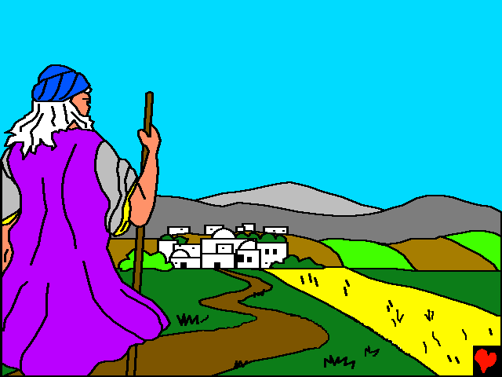
Samuel, profetul lui Dumnezeu, încă era trist în privința neascultării regelui Saul, față de Dumnezeu. Cât timp îl vei mai plânge
pe Saul? L-a întrebat Dumnezeu
pe Samuel. Iată, te trimit la Iese,
fiindcă am ales ca rege unul dintre
fii săi. Iese era tatălui lui David.

Slide 6
Cu toate că Samuel știa că regele Saul îl va ucide în momentul în care va afla că va unge pe altcineva ca rege, profetul a ales să îl asculte pe Dumnezeu.

Slide 7
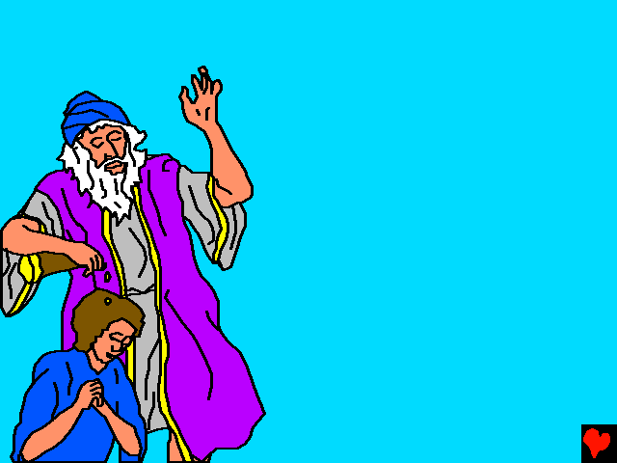
Când Samuel a ajuns la Iese, Iese i-a pus pe toți cei șapte fii ai săi să treacă prin fața lui Samuel. Iar Samuel i-a spus lui Iese, Domnul nu i-a ales pe aceștia. Singurul care rămăsese era David, cel mai tânăr.
David era cu oile la păscut când l-au adus în fața profetului. Iar Domnul i-a spus, Ridică-te și unge-l fiindcă aceste este cel pe care l-am ales.

Slide 8
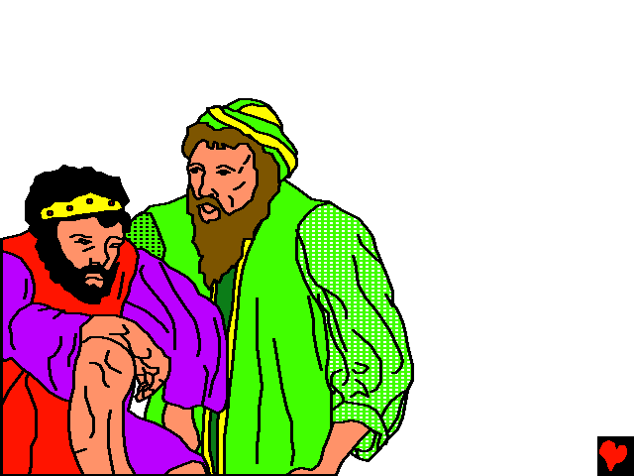
În palatul regelui Saul, Duhul Domnului se îndepărtase de la Saul, motiv pentru care Saul devenise un om foarte
tulburat. Servitori lui
au crezut că o muzică
bună ar putea liniști
mintea regelui Saul.

Slide 9
Unul dintre ei îl cunoștea pe un tânăr care câta la harpă extrem de bine.
Care poate ghici despre
ce tânăr este vorba?
Despre David însuși.

Slide 10
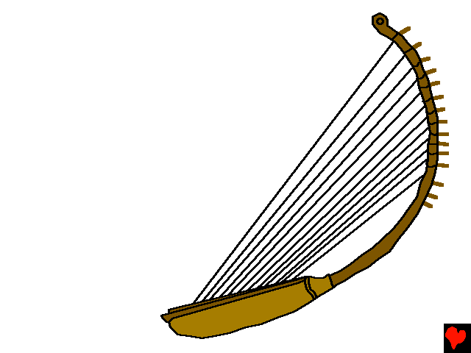
Muzica lui David reușise să îl liniștească pe Saul și l-a ajutat să gândească limpede. Saul l-a întrebat pe Iese dacă îl lasă pe David să rămână în serviciul regelui. Ori de câte ori regele avea un atac de depresie sau de frică, David
cânta la harpă
pentru el.

Slide 11
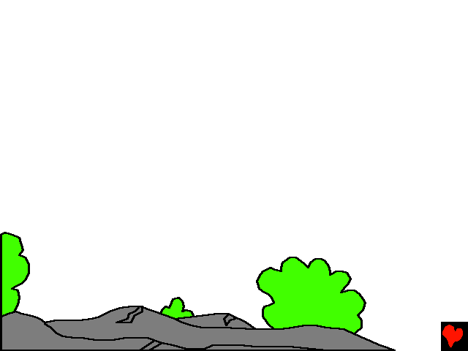
După ce David s-a întors acasă, Saul urma să aibă o mare bătălie cu Filisteni. Frați lui David luptau în armatele regelui. Iese îl trimisese pe David pe câmpul de bătălie pentru a duce mâncare fraților lui dar și pentru a afla ce mai fac.

Slide 12
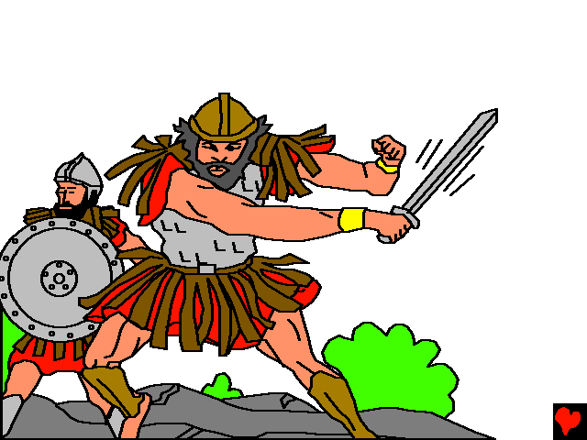
Un filistean gigant, pe nume Goliat, reușise să sperie toți soldați evrei.

Slide 13
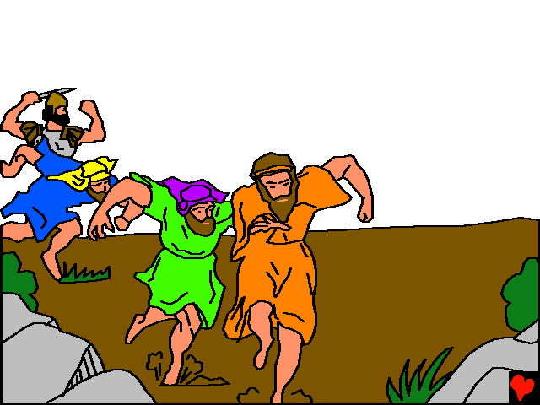
Alegeți un om și trimite-l aici la mine, striga Goliat. Dacă este capabil să se lupte cu mine și să mă ucidă, atunci noi vom fi slujitori tăi și te vom sluji.
Toți bărbați lui Israel, când îl vedeau pe uriaș, fugeau din
fața lui speriați de moarte.

Slide 14
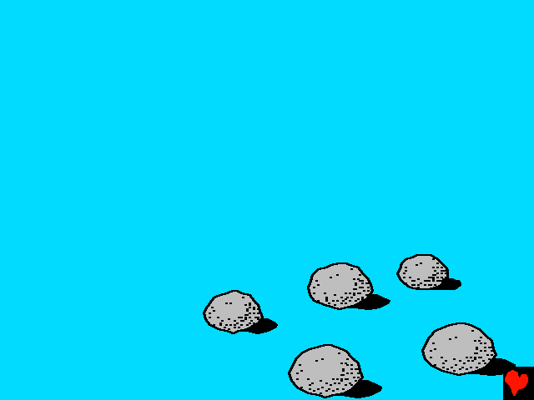
În acel moment, David i-a spus lui Saul, Nu lăsa inima niciunui bărbat să cedeze din cauza lui, servitorul tău va merge și va lupta cu acest filistean. Saul dorea ca David să poarte armură și să care o sabie. Însă, David și-a luat praștia, și a cules cinci pietricele din rău.

Slide 15
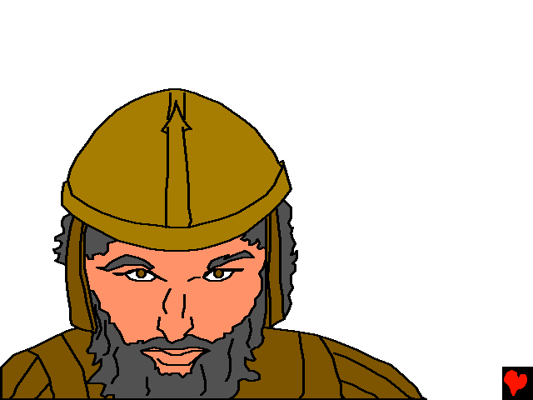
Goliat a început să râdă când a văzut cât de tânăr era David și că nici măcar nu purta o armură. Voi da carnea ta la păsările cerului și la animalele sălbatice, a strigat el.
David i-a răspuns că
Vin la tine în
numele Domnului.
În această zi Domnul
mi te va da în mâinile
mele...fiindcă victoria
este a Domnului.

Slide 16

Și în acel moment David a fugit direct spre Goliat. În timp ce fugea a aruncat o piatră cu praștia lui direct în fruntea lui Goliat. Iar Goliat a căzut.

Slide 17
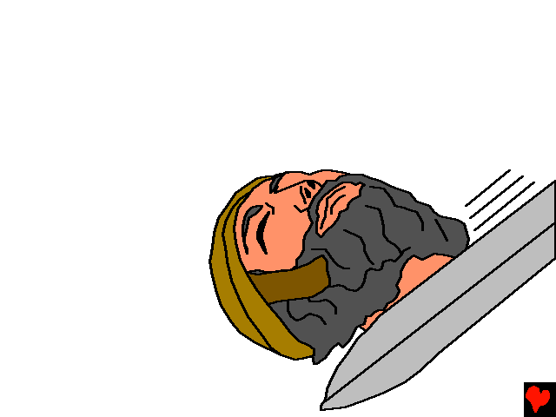
David a luat imediat imensa sabie a lui Goliat și i-a tăiat capul. Când filisteni au văzut capul lui Goliat, au început să fugă pentru a-și salva viețile.

Slide 18
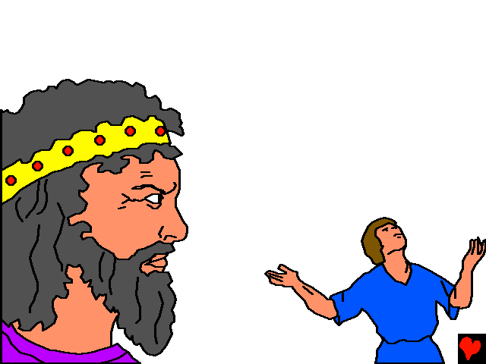
Regele Saul, a ignorat faptul că acesta era același David care îi cânta la harpă, și la pus responsabil cu armata sa. Mai târziu, regele a devenit gelos în momentul în care poporul onora
victoriile lui David. Ce îi mai
lipsește acum, decât regatul,
gândea Saul. Iar din acea zi
Saul nu îl mai privea pe
David cu ochi buni.

Slide 19
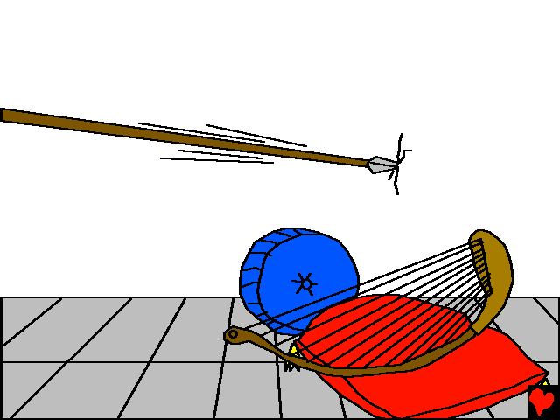
Din nou, mintea regelui Saul era neliniștită. Așa că David a început din nou să îi cânte la harpă. De trei ori a aruncat Saul cu o suliță spre David. Însă David a scăpat de fiecare dată.
Lui Saul îi era frică de David fiindcă știa că Domnul era cu el, din moment ce se îndepărtase de Saul.

Slide 20
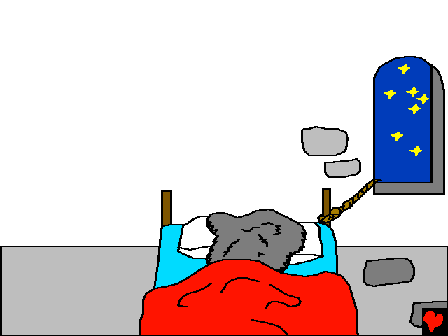
Însă Ionatan, fiul regelui Saul, îl iubea pe David ca pe propriul său frate. Tatăl meu Saul caută să te ucidă l-a avertizat acesta într-o zi. Așa că David a fugit. Soția lui a pus un manechin în patul lui, după care i-a dat drumul lui David
jos pe fereastră, în timpul nopții.
Când au venit oameni lui Saul să îl
caute pe David
dimineața, acesta
plecase deja.

Slide 21
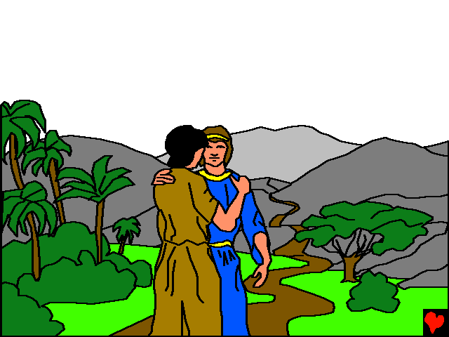
David a fost nevoit să fugă departe de Saul. Înainte de a fugi, el și David au făcut un pact. Ei și-au promis că mereu se vor ajuta reciproc.

Slide 22

Din păcate, cei doi prieteni și-au luat rămas bun pentru totdeauna. Iar David plecat să caute un loc în care va pute trăi fără frica că soldați lui Saul l-ar putea găsi.

Slide 23

Sfârșit

